Slide 1

KORONO VİRÜS ENFEKSİYONU
KORONO VİRÜS ENFEKSİYONU
KORONO VİRÜS ENFEKSİYONU

Slide 2
KORONO VİRÜS ENFEKSİYONU
Çin’ in Vuhan kentinde ortaya çıkan yeni tip corono virüs solunum yolu enfeksiyonu yapan bir virüstür.
Bazı hayvanlarda bulunan virüs hayvanlardan insanlara bulaşabilir ve bu şekilde yayılabilir.
Hangi hayvandan insana geçtiği tam olarak saptanamamıştır.

Slide 3
HASTALIK BELİRTİLERİ
HAFİF VAKALARDA
Ateş
Solunum sıkıntısı
Öksürük
ŞİDDETLİ VAKALARDA
Zatüree
Ağır solunum yetmezliği
Böbrek yetmezliği

Slide 4
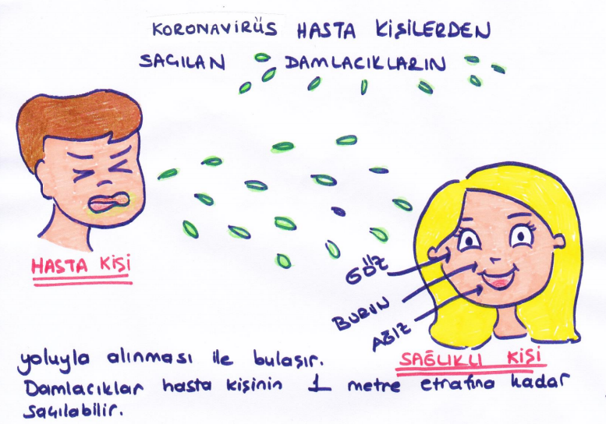

Slide 5
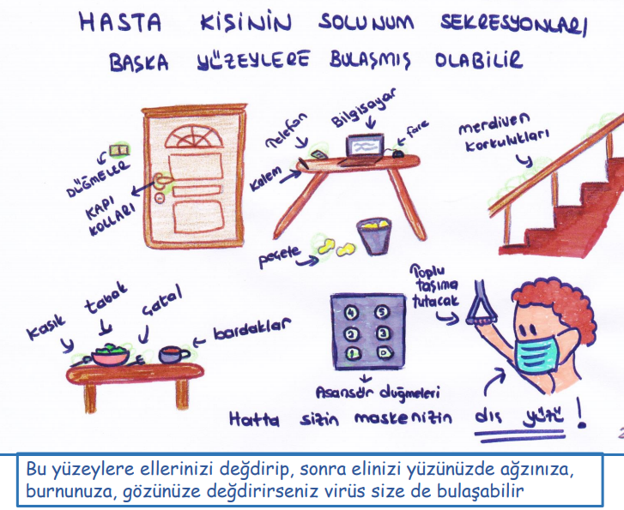

Slide 6
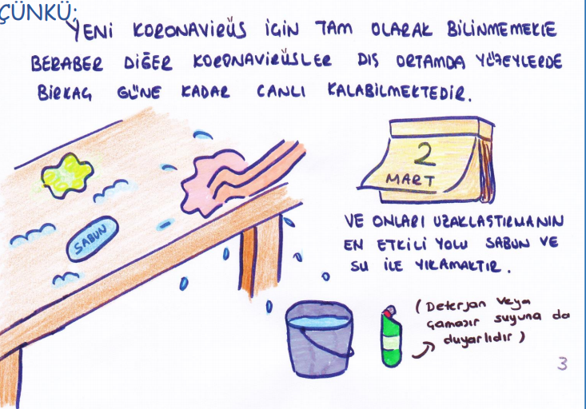

Slide 7
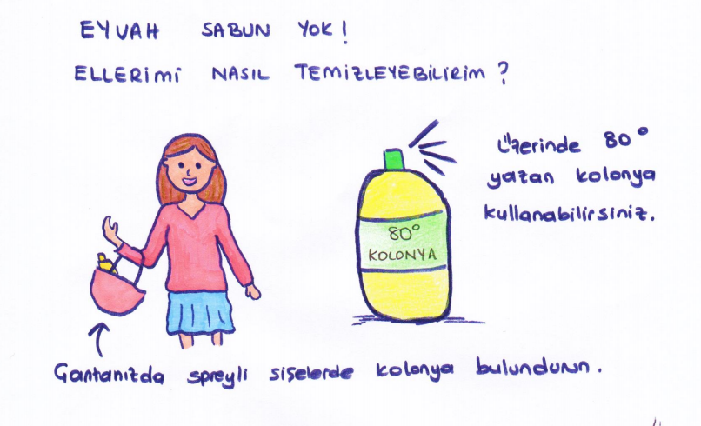

Slide 8
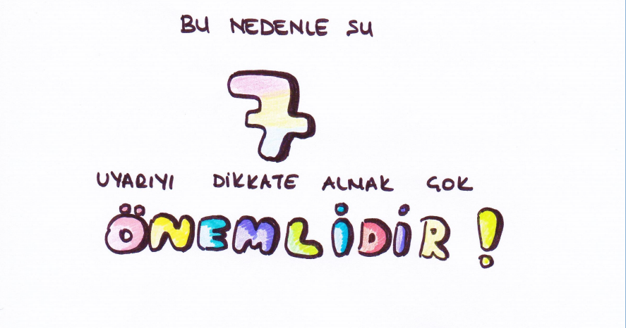

Slide 9
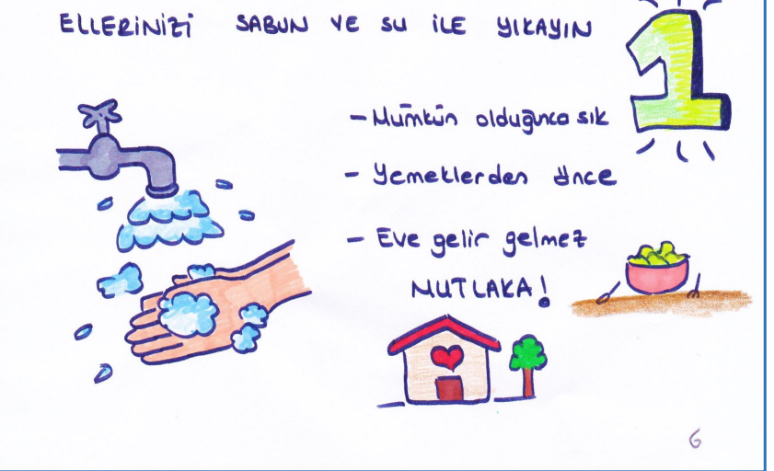

Slide 10
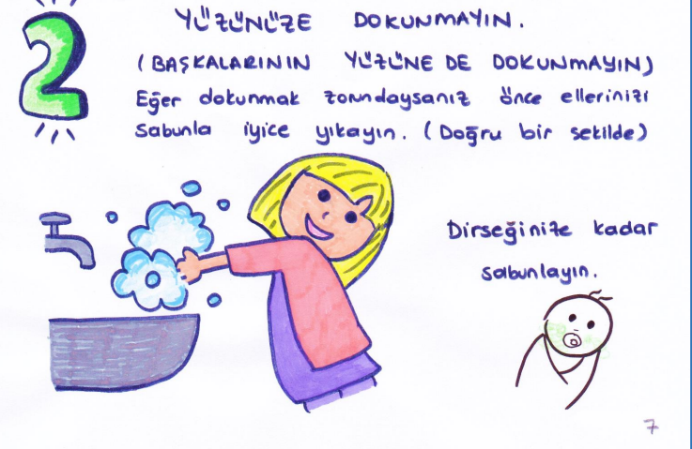

Slide 11
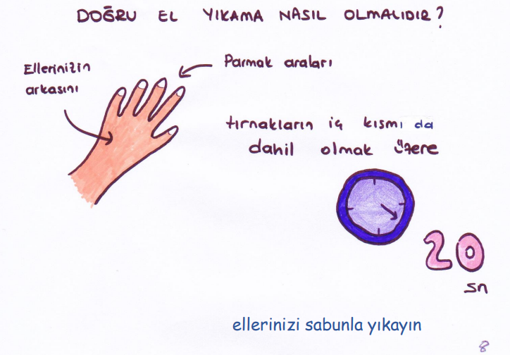

Slide 12
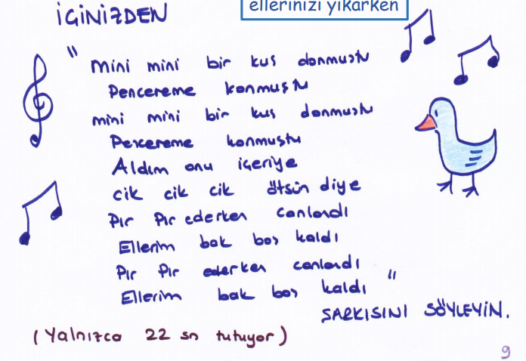

Slide 13
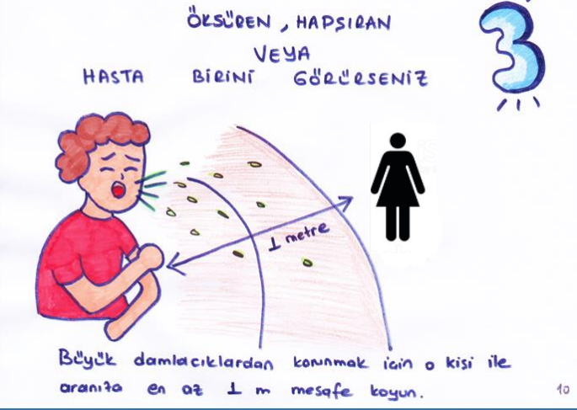

Slide 14
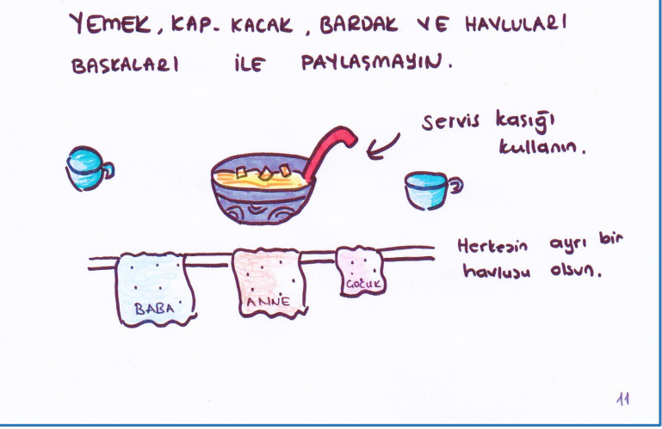

Slide 15
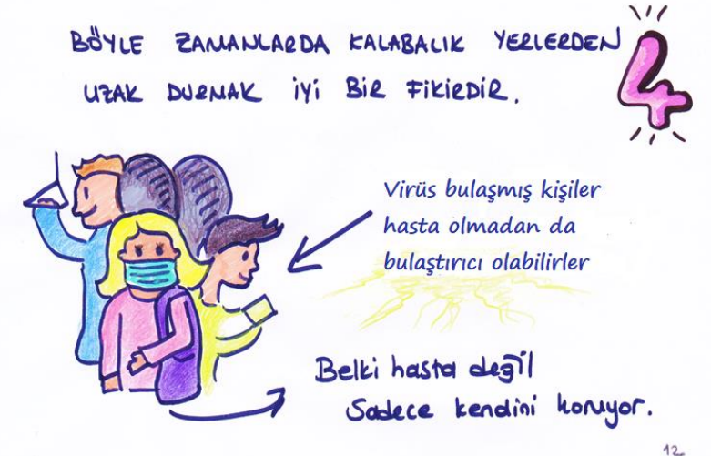

Slide 16
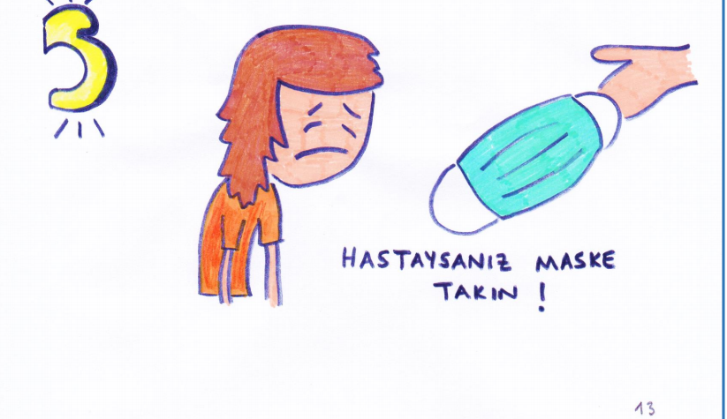

Slide 17
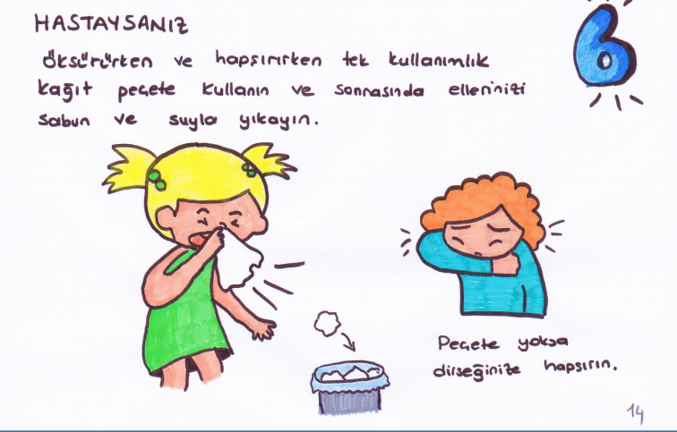

Slide 19
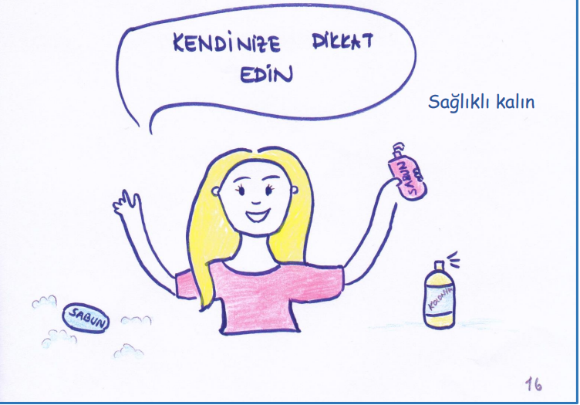
Bağışıklık sistemini güçlendirmek için ;
Yeterli uyumalı
Dengeli ve sağlıklı beslenilmeli

Slide 20
OKULLARDA KORUNMA ÖNERİLERİ
Sınıflar kapalı ortamlar sık sık havalandırılmalıdır.
Yüzey dezenfeksiyonu için %1 oranında sulandırılmış çamaşır
suyu yeterlidir.
Sık temas edilen yerler (kapı kolu, masa sandelye, bilgisayar klavyesi, mause,
cep telefonu , uzaktan kumandalar, vs.) 1/100 oranında sulandırılmış çamaşır suyu ile günlük olarak silinmelidir.
Temizlik temiz alandan kirli alana doğru yapılmalıdır.

Slide 21
OKULLARDA KORUNMA ÖNERİLERİ
Hasta personel ve öğrenci evde istirahat etmesi konusunda bilgilendirilmelidir.
Toplu etkinliklerden kaçınılmalı yapılacaksa açık alanda yapılmalıdır.

Slide 22
OKULLARDA KORUNMA ÖNERİLERİ
Yeni tip Korono Virüs Enfeksiyonuna yakalananlarda genel durumuna göre destekleyici tedavi uygulanır.

